Slide 1

Базовый Kotlin

Slide 2
План лекции
Что такое точка входа в программу
Как работают переменные
Чем отличаются val и var — и что происходит «под капотом»
Что такое code style guide языка программирования
Какие ошибки чаще всего совершают начинающие

Slide 3
Точка входа программы

Slide 4
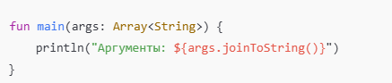
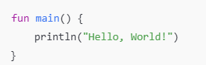
Главное о точке входа
01
03
04
Точка входа (англ. entry point) — это место в программе, с которого начинается ее выполнение.
Компилятор Kotlin ищет функцию main()при компиляции. Если функция найдена, её код становится первым выполняемым блоком в программе.
В main() можно передавать аргументы и использовать их в программе.
02
В Kotlin точка входа определяется функцией main().

Slide 5
Переменные в Kotlin

Slide 6
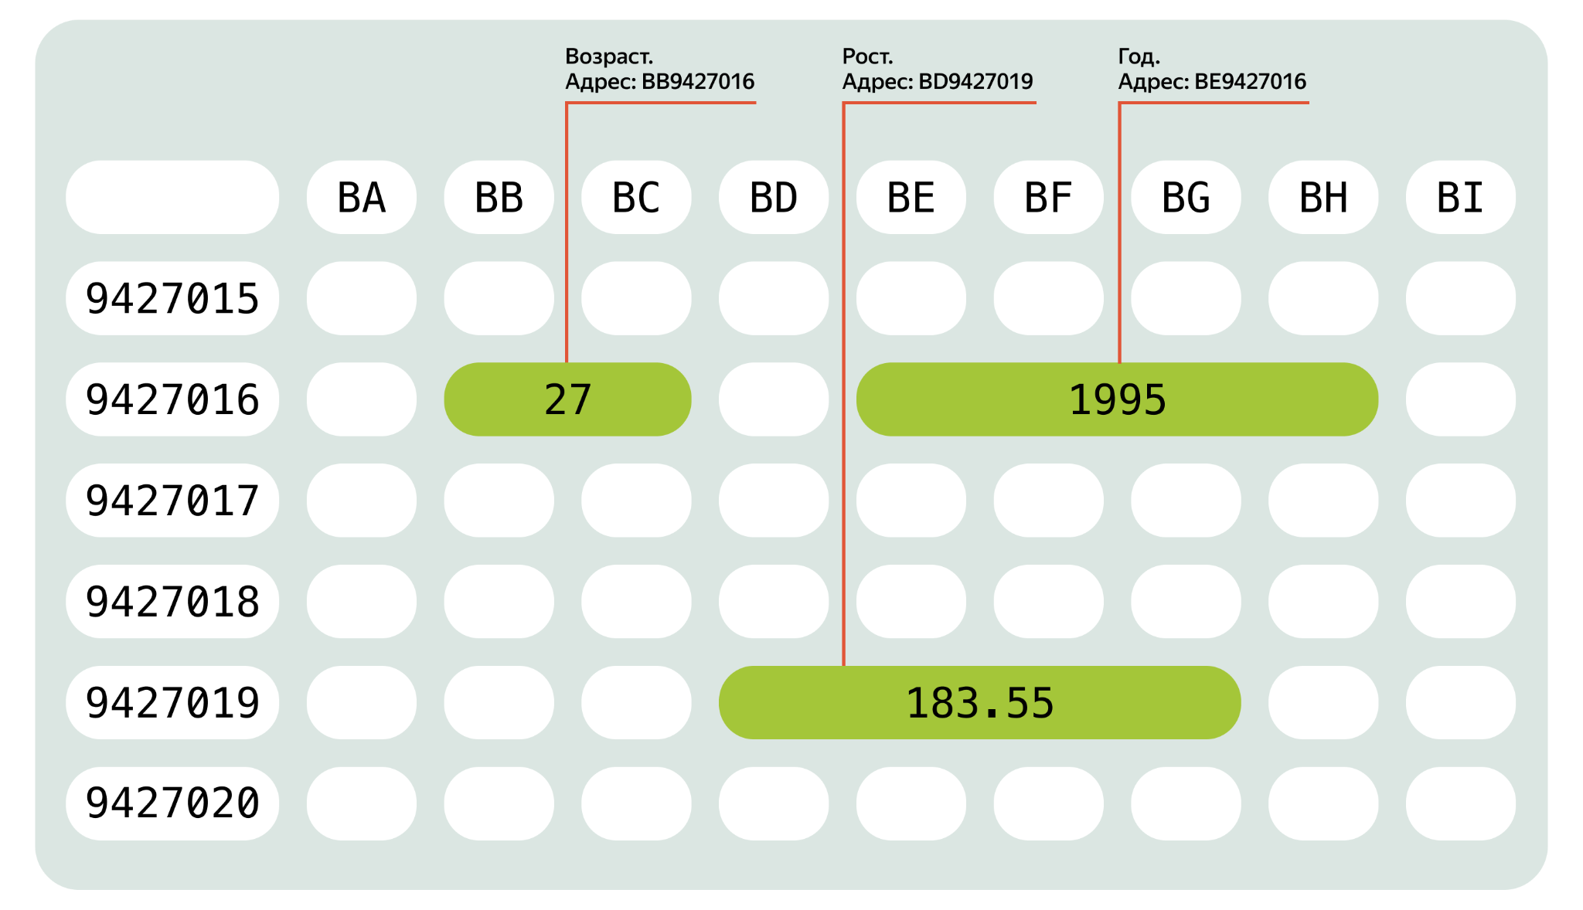
Переменные хранятся по адресам памяти в формате HEX

Slide 7
fun main() {
// Создаём ячейки памяти:
val a = 5 // Ячейка 'a' с числом 5
val b = 3 // Ячейка 'b' с числом 3
// Сложение и сохранение в новую ячейку:
val result = a + b
// Достаём результат из ячейки:
println("Ответ: $result") // Выведет: Ответ: 8
}

Slide 8
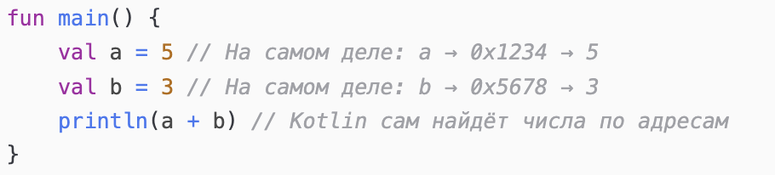
Ещё один вариант записи этого кода

Slide 9
Почему адреса памяти пишут в HEX:
01
02
03
Компактно
Просто переводить
Читаемо
короче, чем двоичное представление
0x1234 вместо 0001 0010 0011 0100
каждая HEX-цифра = 4 бита
0x1 = 0001
0x2 = 0010
0x3 = 0011
0x4 = 0100
0xDEADBEEF понятнее, чем 3735928559 (десятичное) или 11011110 10101101 10111110 11101111 (бинарное)

Slide 10
Ключевые слова
val, var, const

Slide 11



Преимущества концепции mutable/immutable данных
Предотвращение неожиданных изменений состояния программы
Снижение количества ошибок
Повышение надёжности кода

Slide 12
Immutable (неизменяемые) данные
Возможности
Ограничения
Примеры
Безопасность в многопоточности
Предсказуемость (объект после создания всегда остаётся в одном состоянии)
Оптимизация памяти
При "изменениях" создается новый объект (затраты памяти)
List
Set
Map
val-переменные
String
Int

Slide 13
Mutable (изменяемые) данные
Возможности
Ограничения
Примеры
Можно изменять данные
Оптимизация — нет лишнего создания объектов
Сложнее отслеживать изменения
Возможны ошибки в многопоточной среде
MutableList
MutableSet
MutableMap
var-переменные
StringBuilder

Slide 14
Главное правило
Всегда начинайте с val. Меняйте на var только если точно нужно изменять значение

Slide 15
Примеры
Ошибка!
Верно!
Верно!
val myValue = 10
myValue = myValue + 20
val myValue = 10
val newValue = myValue + 20
var myValue = 10
myValue = myValue + 20
Выполняя myValue + 20, процессор помещает результат в новую ячейку памяти и ссылку на эту ячейку попытается записать в неизменяемую переменную myValue.
Ссылку на полученный результат мы помещаем в новую переменную.
myValue — изменяемая переменная.

Slide 16
В этом коде нет ошибок
list — неизменяемая переменная, но ссылается на изменяемый объект.
list.add(4) меняет содержимое объекта, а не его адрес, поэтому код работает.
val list = mutableListOf(1,2,3)
list.add(4)

Slide 17
Ключевые отличия const от val
const — константа времени компиляции
Характеристика | const val | val
Время вычисления | известна на этапе компиляции | может вычисляться в runtime
Где объявляется | только top-level или companion object или в Singleton | любое место (включая локальные переменные)
Типы данных | только примитивы и String | любые типы (включая объекты)
Оптимизация | подставляется прямо в код (как литерал) | остаётся ссылкой на объект
фактически проставляется в код при компиляции
живёт всё время работы программы
объявляется или на уровне top-level, companion object или в Singleton
const val PI = 3.1415926535
fun main() {
println(PI)
}

Slide 18
Kotlin style guide

Slide 19
code
style
guide
— это набор правил и соглашений по оформлению кода, который помогает поддерживать единообразие в проекте.

Slide 20
Цели Kotlin style guide
Единообразие кода
Проще code review
Оптимизация производительности
Все разработчики в команде пишут код в одном стиле, что упрощает чтение и поддержку.
Ревьюверы тратят меньше времени на стилевые правки и фокусируются на логике. Стандартизированные отступы, именование и структура делают различия в коде очевидными.
Некоторые правила напрямую влияют на работу приложения. Например, использование const val для констант вместо val.
Меньше ошибок
Легче адаптация
Четкие правила помогают избегать антипаттернов и потенциальных багов.
Новые члены команды быстрее вникают в проект благодаря понятным правилам.

Slide 21
Именование в Kotlin
Переменные и функции — camelCase
Классы и интерфейсы —
с Заглавной буквы
Константы — ЗАГЛАВНЫМИ, слова через _
var userName: String = "Alice"
fun calculateTotalPrice() {...}
class UserRepository
interface ClickListener
​​const val MAX_RETRY_COUNT = 3
const val API_ENDPOINT = "https://api.example.com"

Slide 22
Примеры
Контекст | Плохо | Хорошо
Переменная | val a = 10 | val itemCount = 10
Функция | fun proc() | fun processOrder()
Класс | class data | class UserData
Булево значение | val open = true | val isOpen = true

Slide 23
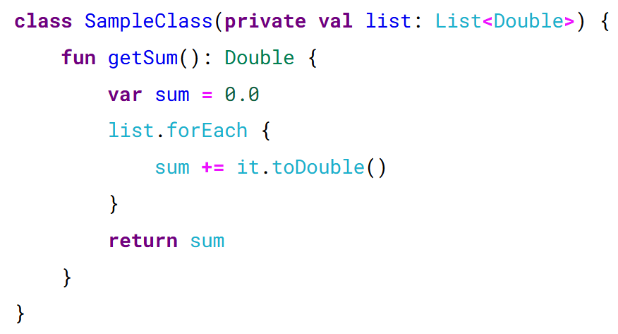
Отступы: 4 пробела на уровень вложенности
(не табы)

Slide 24
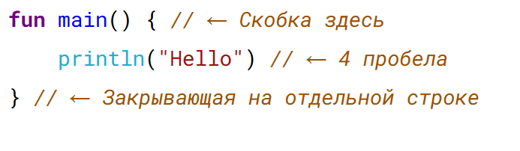
Фигурные скобки: { на той же строке, что и объявление / } на отдельной строке

Slide 25
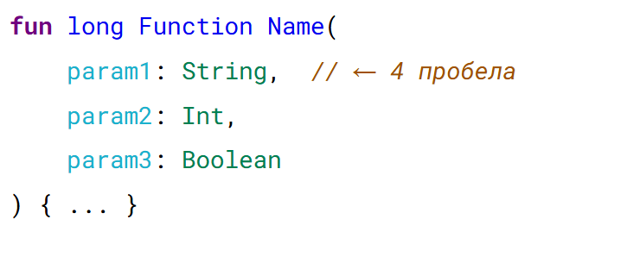
Если параметры/аргументы не помещаются в одну строку:

Slide 26
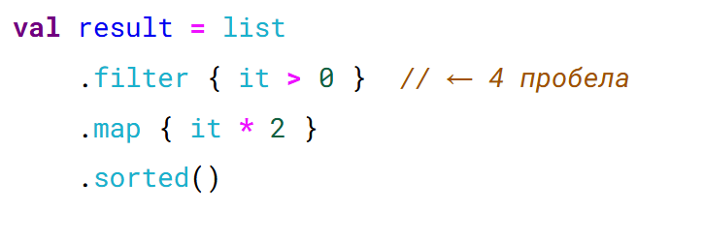
Цепочки вызовов (chaining): перенос на новую строку с отступом

Slide 27
Вы можете не соглашаться с правилами, но если они приняты в проекте — следуйте им»
Роберт Мартин
«

Slide 28
Давайте потренируемся

Slide 29
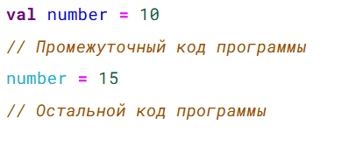
Что в этом коде может пойти не так?

Slide 30
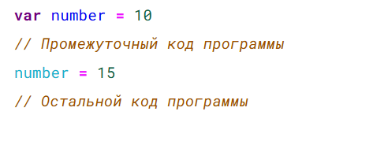
Ответ
В чём
ошибка?
Этот код не вызовет
ошибку
Изначально переменная number определена как неизменяемая (val) . Поэтому присвоить number новое значение нельзя. Компилятор выдаст ошибку.

Slide 31
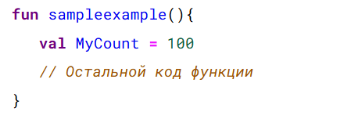
Будет ли скомпилирован такой код?
Что не так с точки зрения style guide?

Slide 32
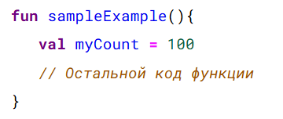
Ответ
В чём
ошибка?
Более оптимальный
вариант
Компилятор пропустит такой код, он будет выполнен.
Но с точки зрения style guide здесь 2 ошибки:
Наименование функции содержит два слова, а значит стоило назвать её, используя camelCase стиль fun sampleExample()
Название переменной MyCount правильнее начать с прописной буквы — myCount

Slide 33
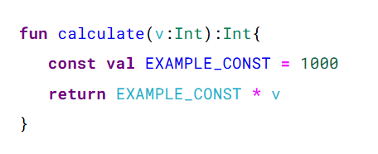
Будет ли скомпилирован такой код?

Slide 34
Ответ
В чём
ошибка?
Это код сработает
корректно
Ошибки нет. В предыдущем примере компилятор выдаст ошибку компиляции(const объявлена внутри функции).

Slide 35
О чём мы поговорили:
Kotlin-программа всегда начинается с точки входа — функции main()
Переменные хранят ссылки на данные в памяти
val — неизменяемая ссылка, var — изменяемая
const val — константа времени компиляции
Следование Kotlin Style Guide повышает качество и читаемость кода

Slide 36
Спасибо за внимание

